Slide 1
Recept alkalmazás
By Újvárosi Gábriel és Fekete Zoltán

Slide 2


Csapat Tagok
Újvárosi Gábriel
Kód nagyrésze
PPt
Fekete Zoltán
Receptek beszerzése
Kód kis része
Design és Drótváz.

Slide 3
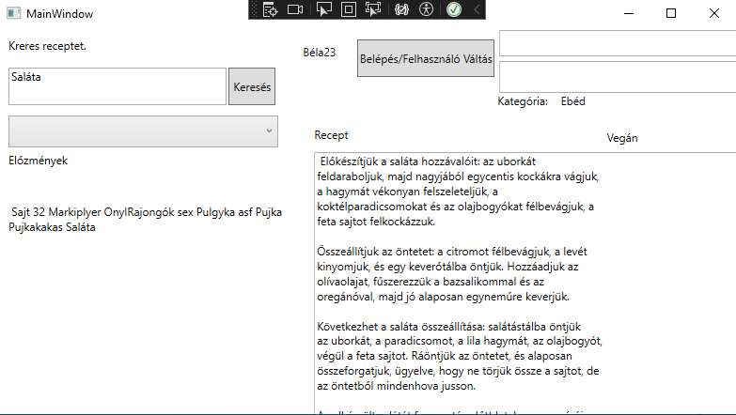
Maga a termék

Slide 4




Használt eszközök
Github – Fájlok megosztására és tárolására
Messenger – kommunikációra (Még mindig nem irt vissza ☹)
Microsoft Visual Studio – Kód szerkesztésére.
Figma – Felhasználó Felület megtervezéséhez.

Slide 5
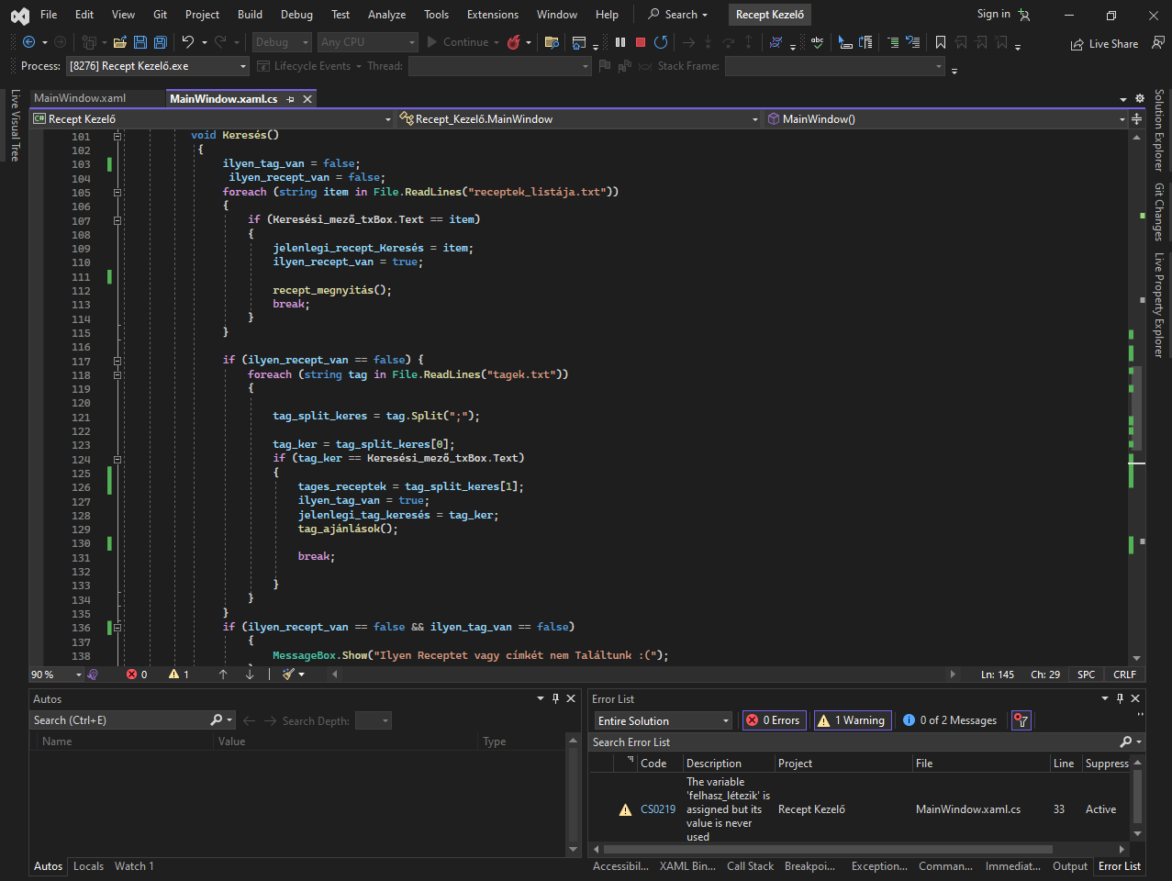

Slide 6
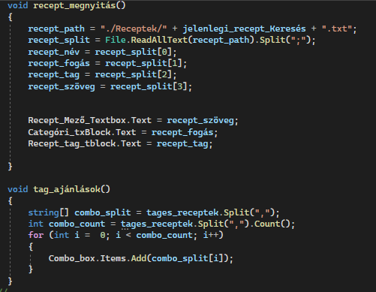

Slide 7
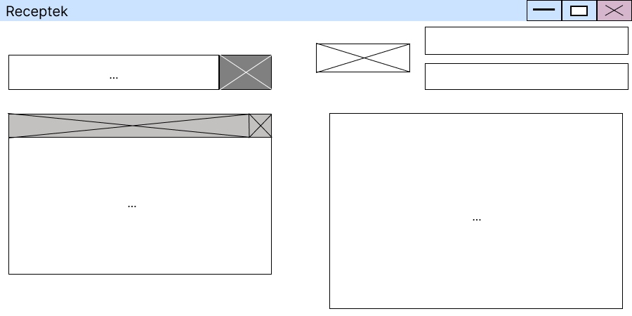
Drótváz

Slide 8
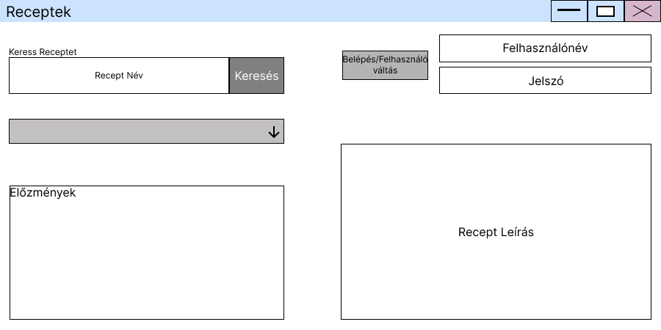
Design

Slide 9

Köszönöm a figyelmet

